Slide 1

售后报修软件使用说明
在线报修 | 个人中心 | 在线商城 | 进度查询
宁波雷热激光科技有限公司

Slide 2
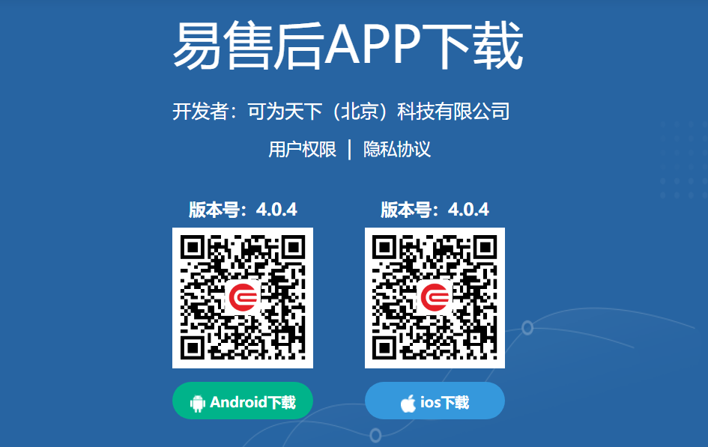
软件下载
Software download
财务部

Slide 3
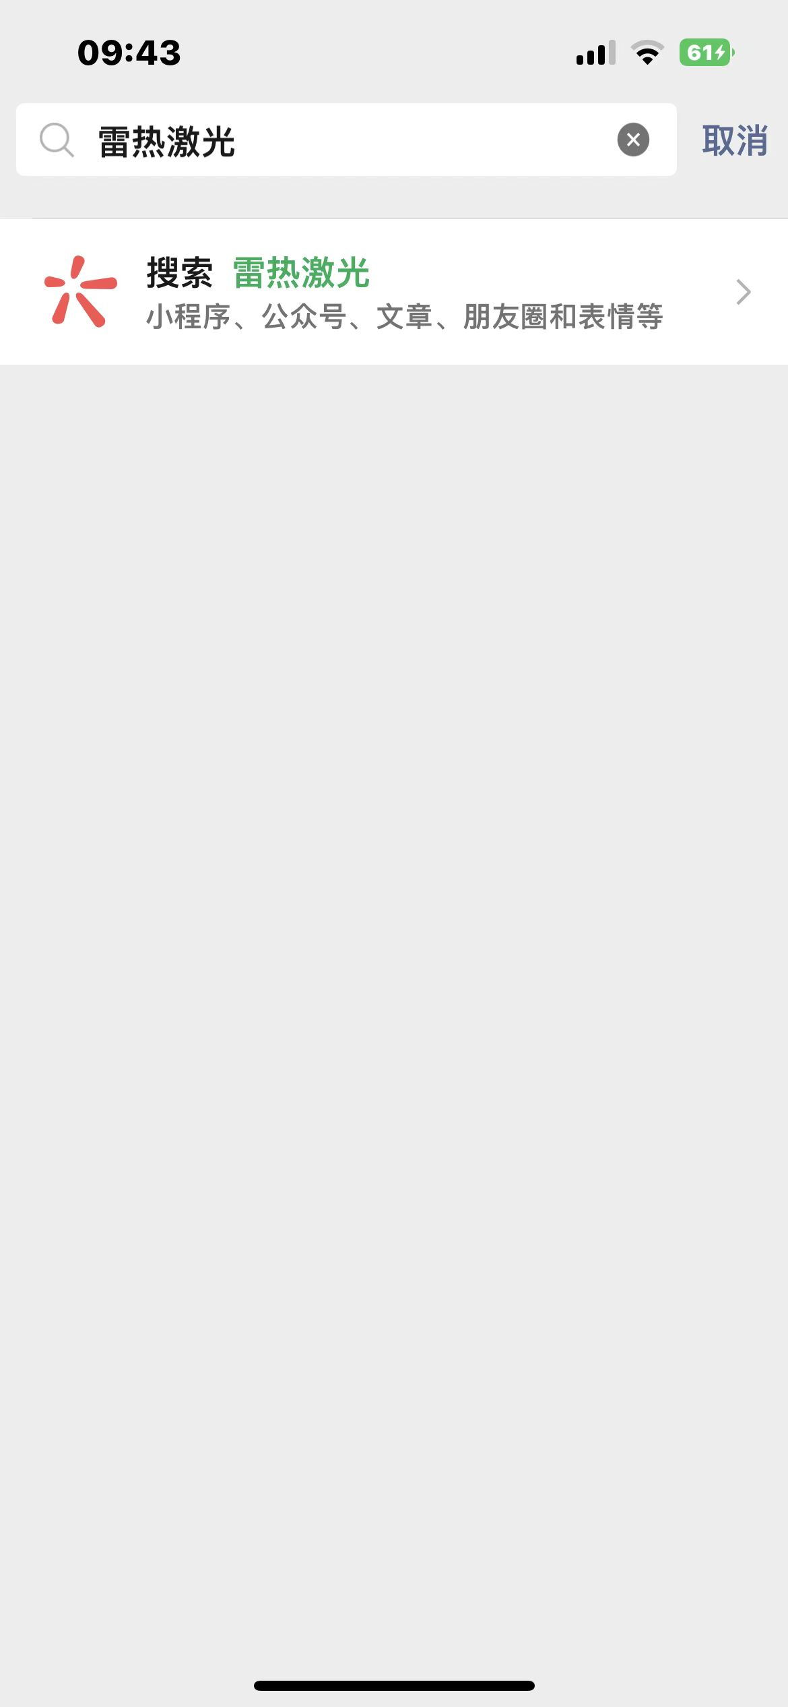
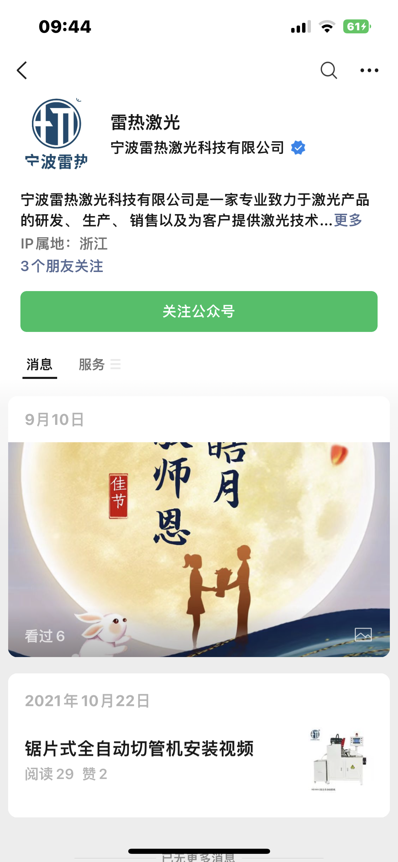
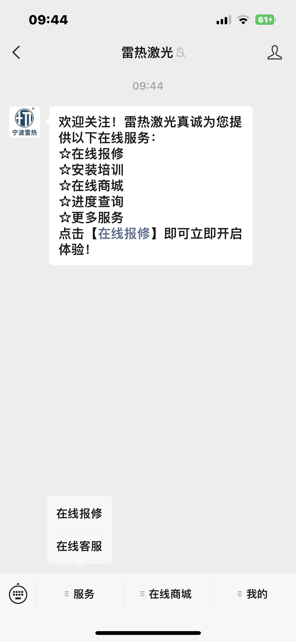
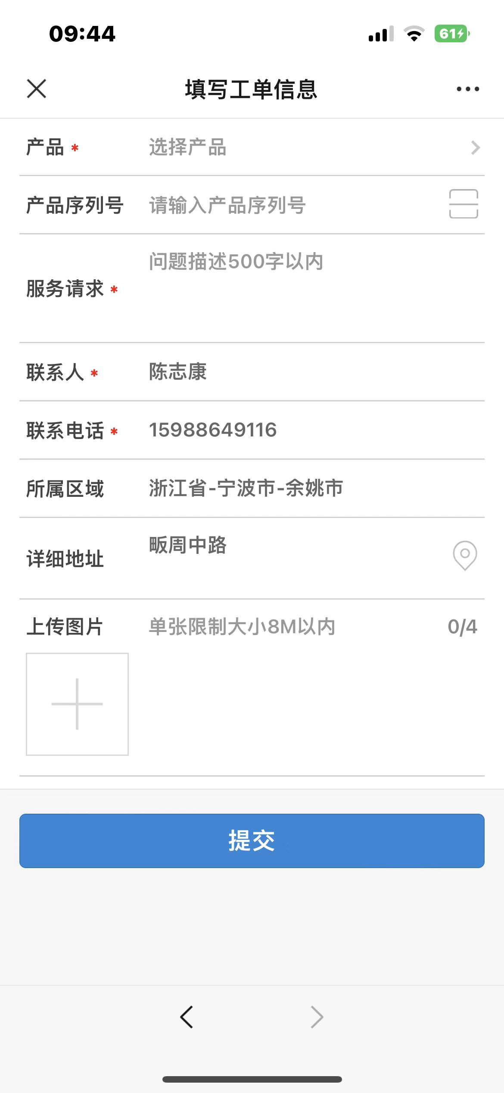
公众号报修
Public number repair

Slide 4
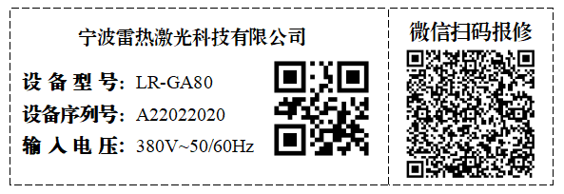
扫码报修
And code the repair
*2022年10月起，所有设备电箱柜门上会张贴设备序列号以及微信报修码，该报修二维码为一物一码，是这台设备的唯一标识，不具有通用性。扫描该二维码可自动跳出报修界面，并且生成设备型号、序列号、客户地址等信息，客户只需要填写服务请求即可提交报修。

Slide 5
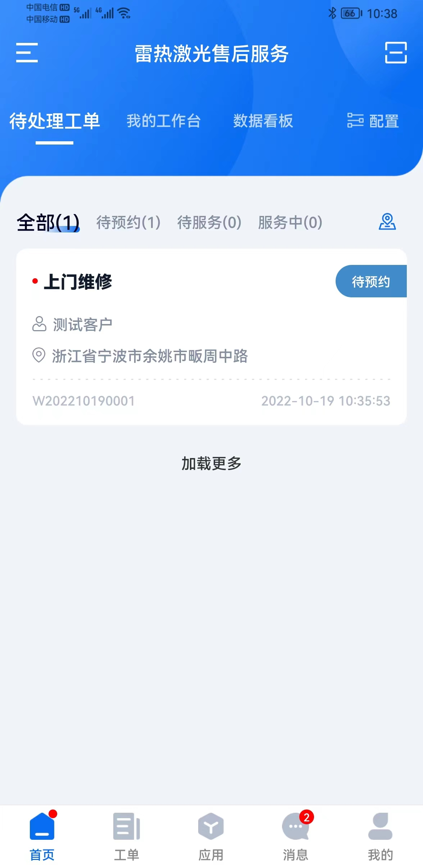
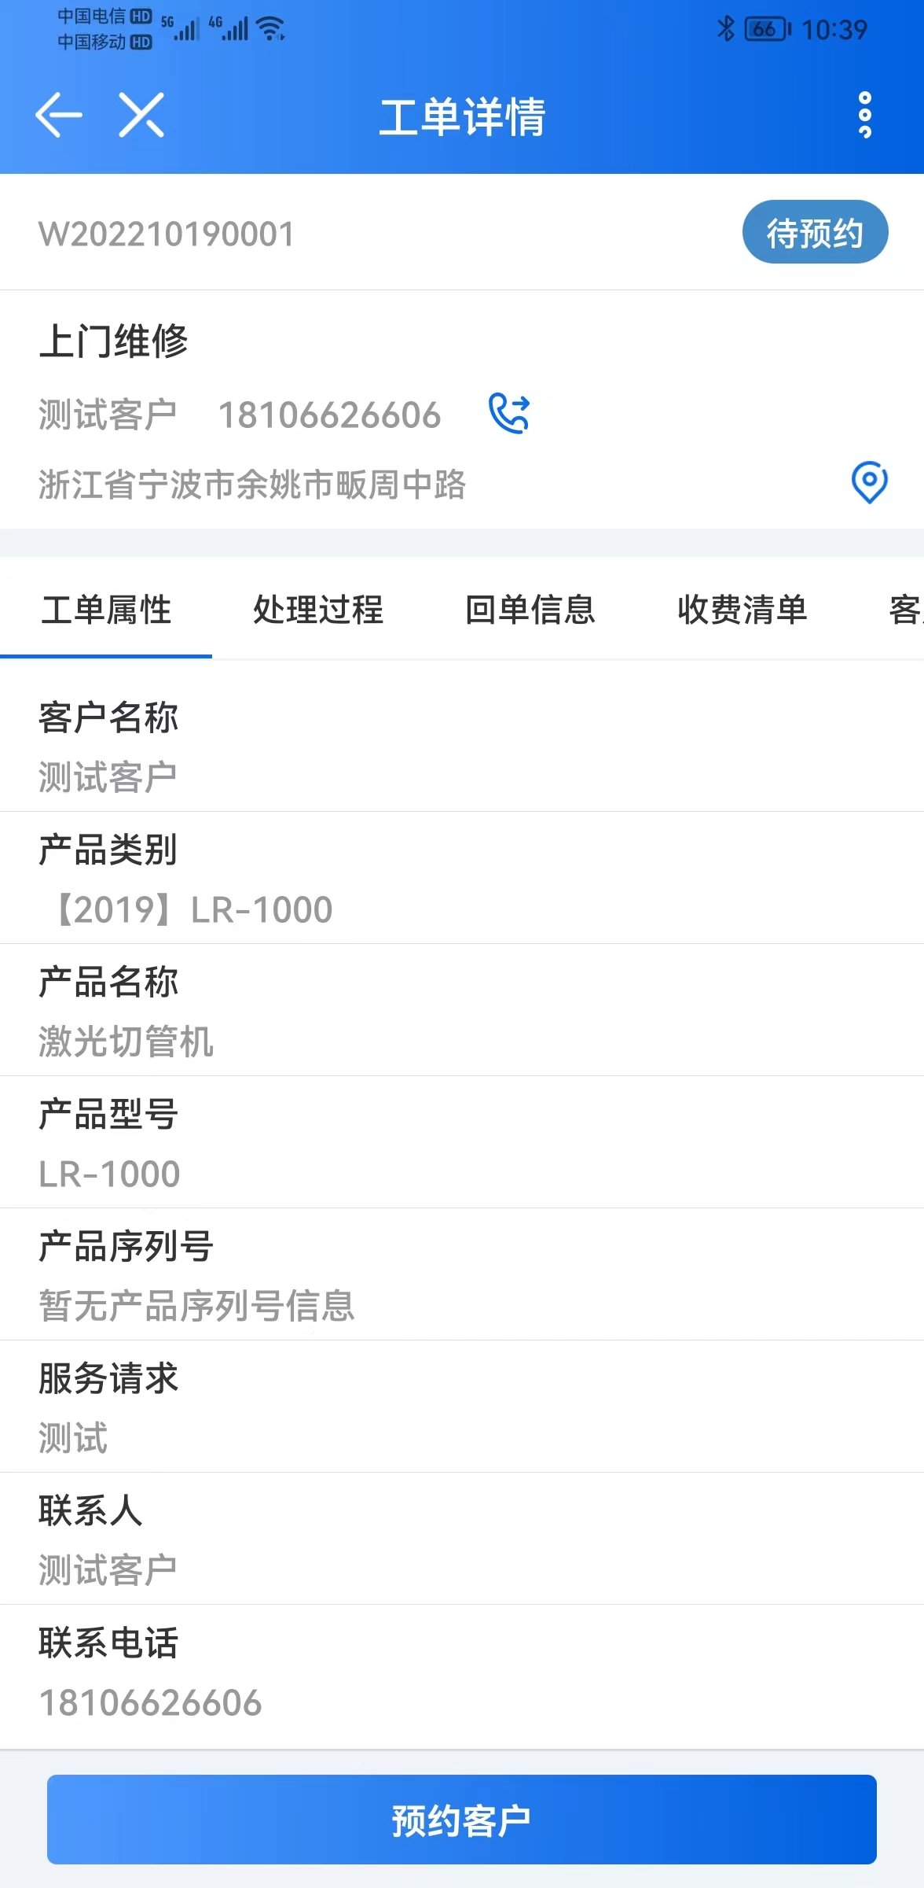
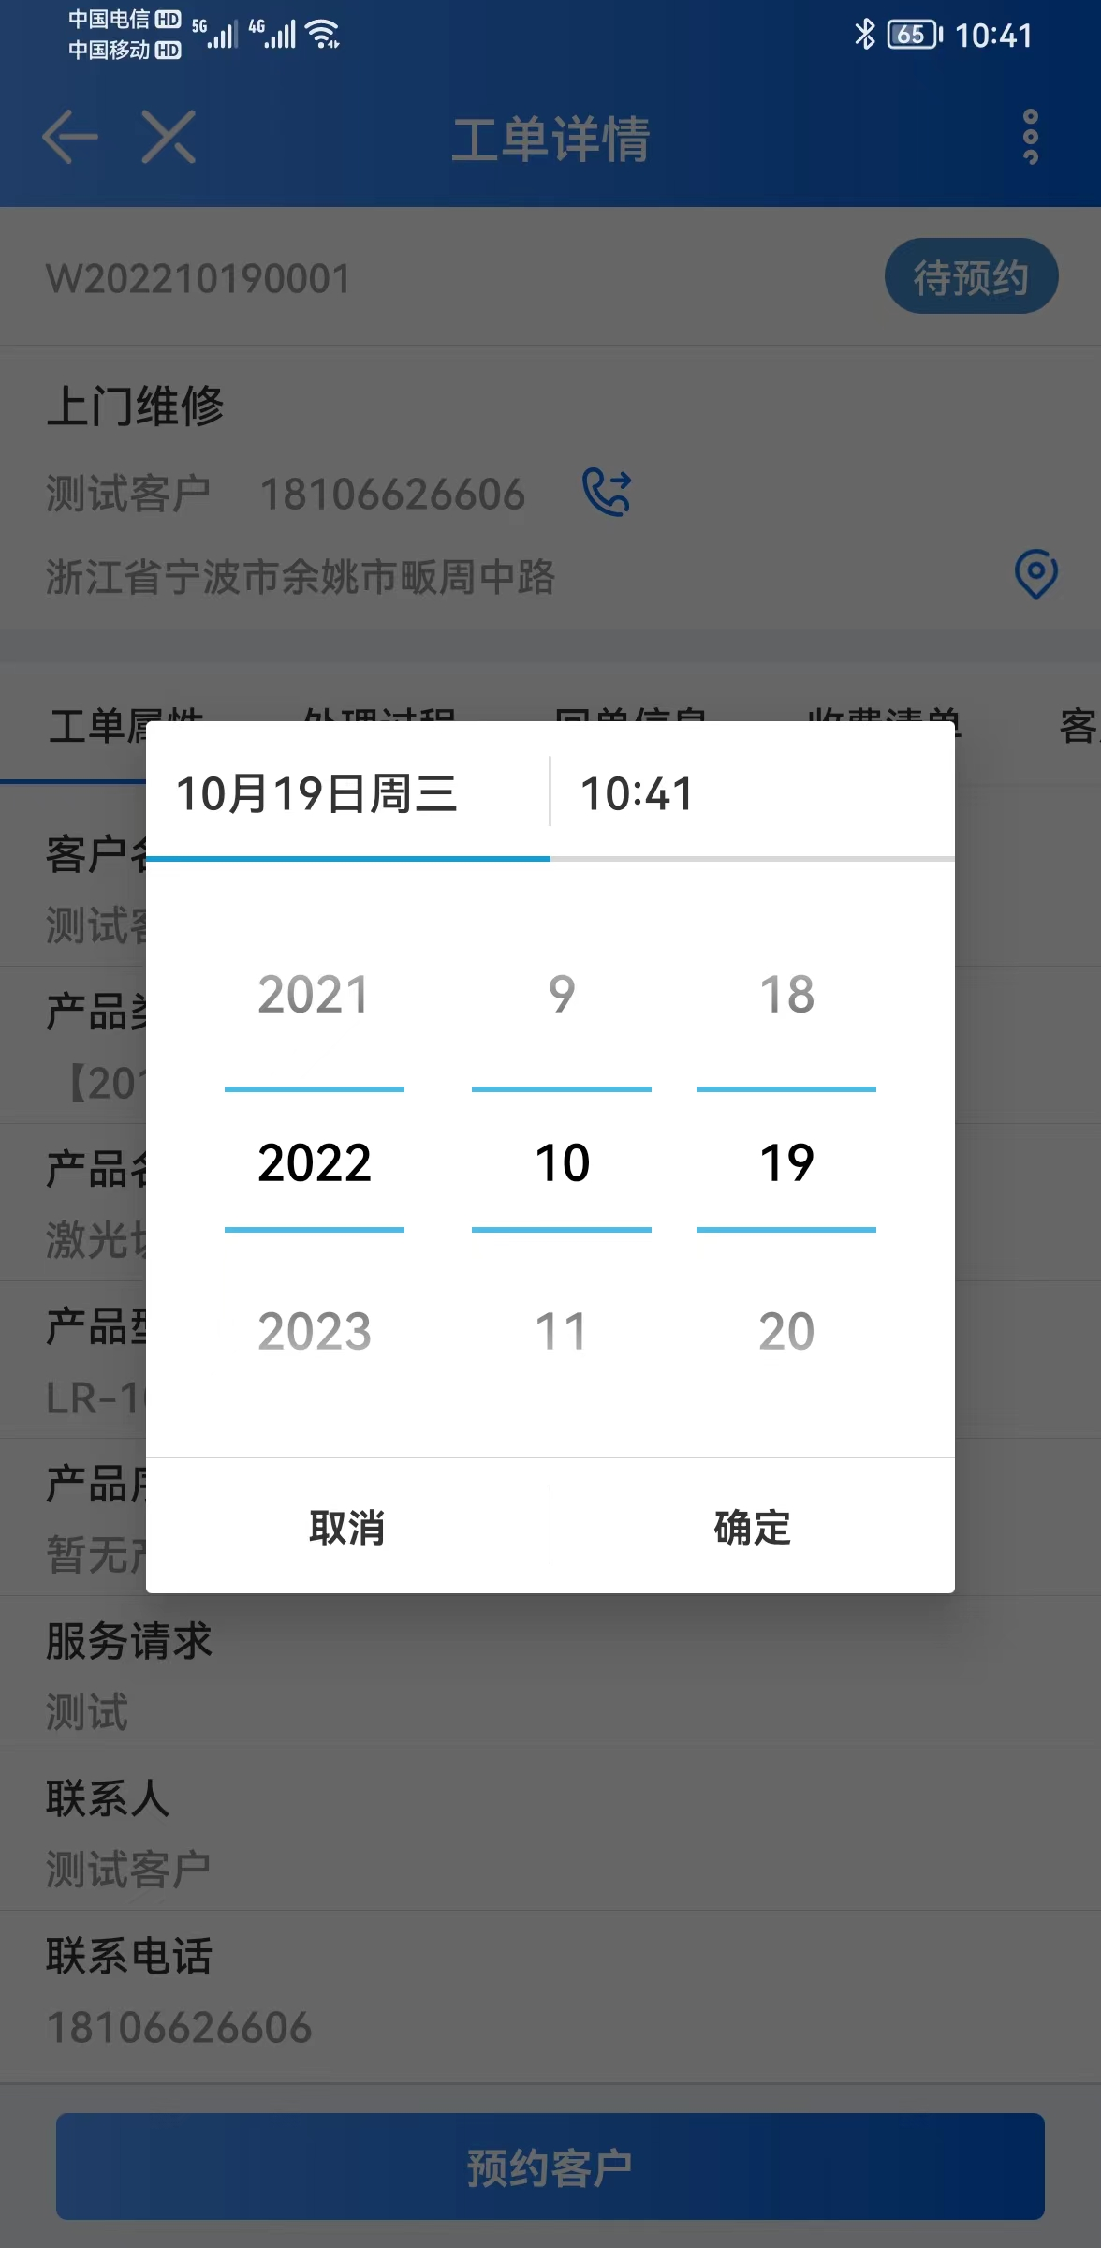
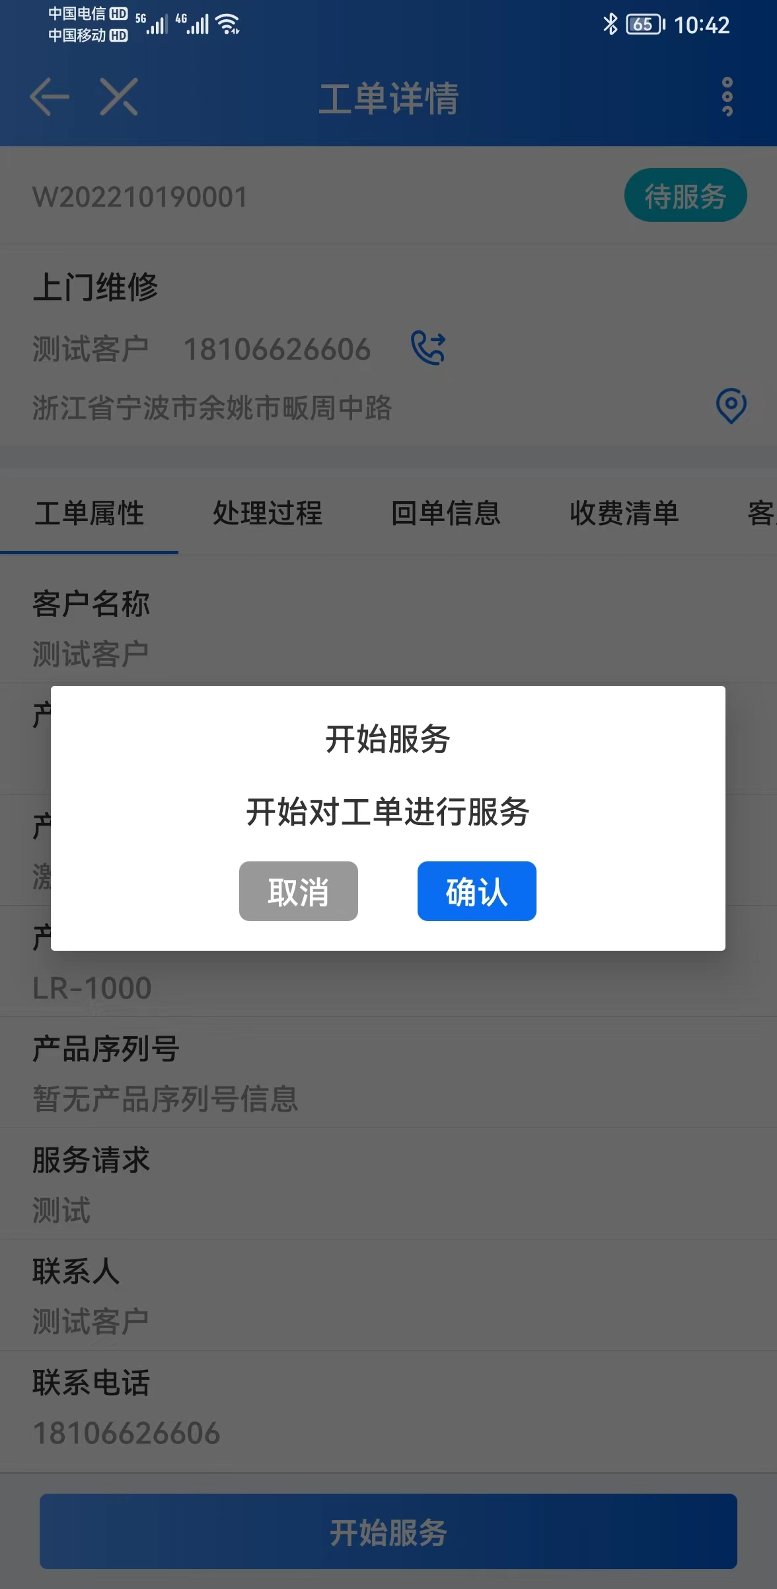
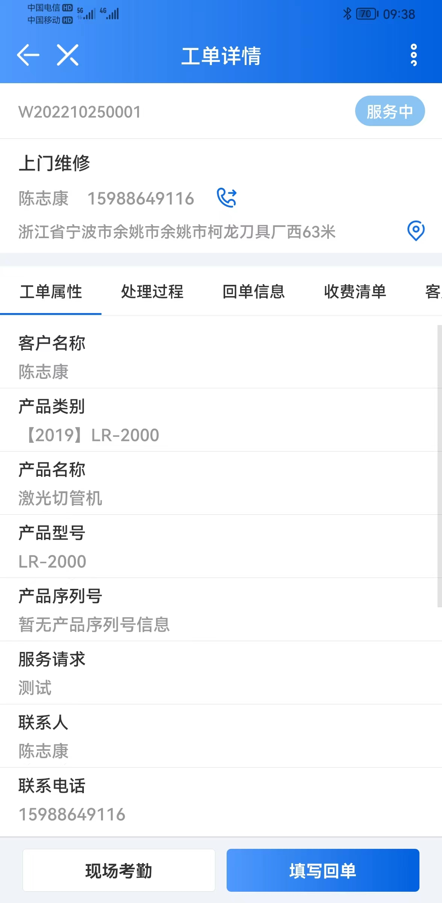
APP端接单流程
APP Order process

Slide 6
APP端接单流程
APP Order process
①、收到消息提示后打开【易售后】软件，进入接单界面；
②、点击进入工单，点击上方号码可直接拨号，与客户沟通后点击预约客户，填写上门时间；
③、到达客户现场后点击开始服务-确认；
④、点击左下角 现场考勤进行签到；

Slide 7
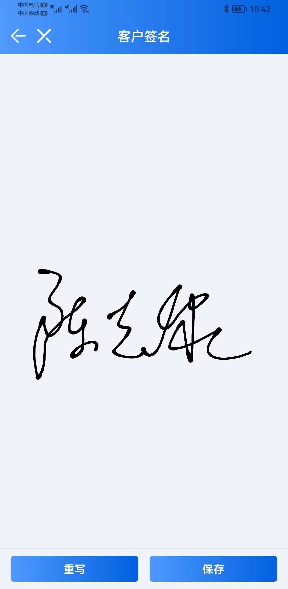
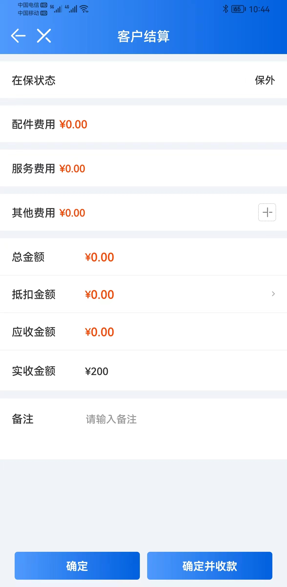
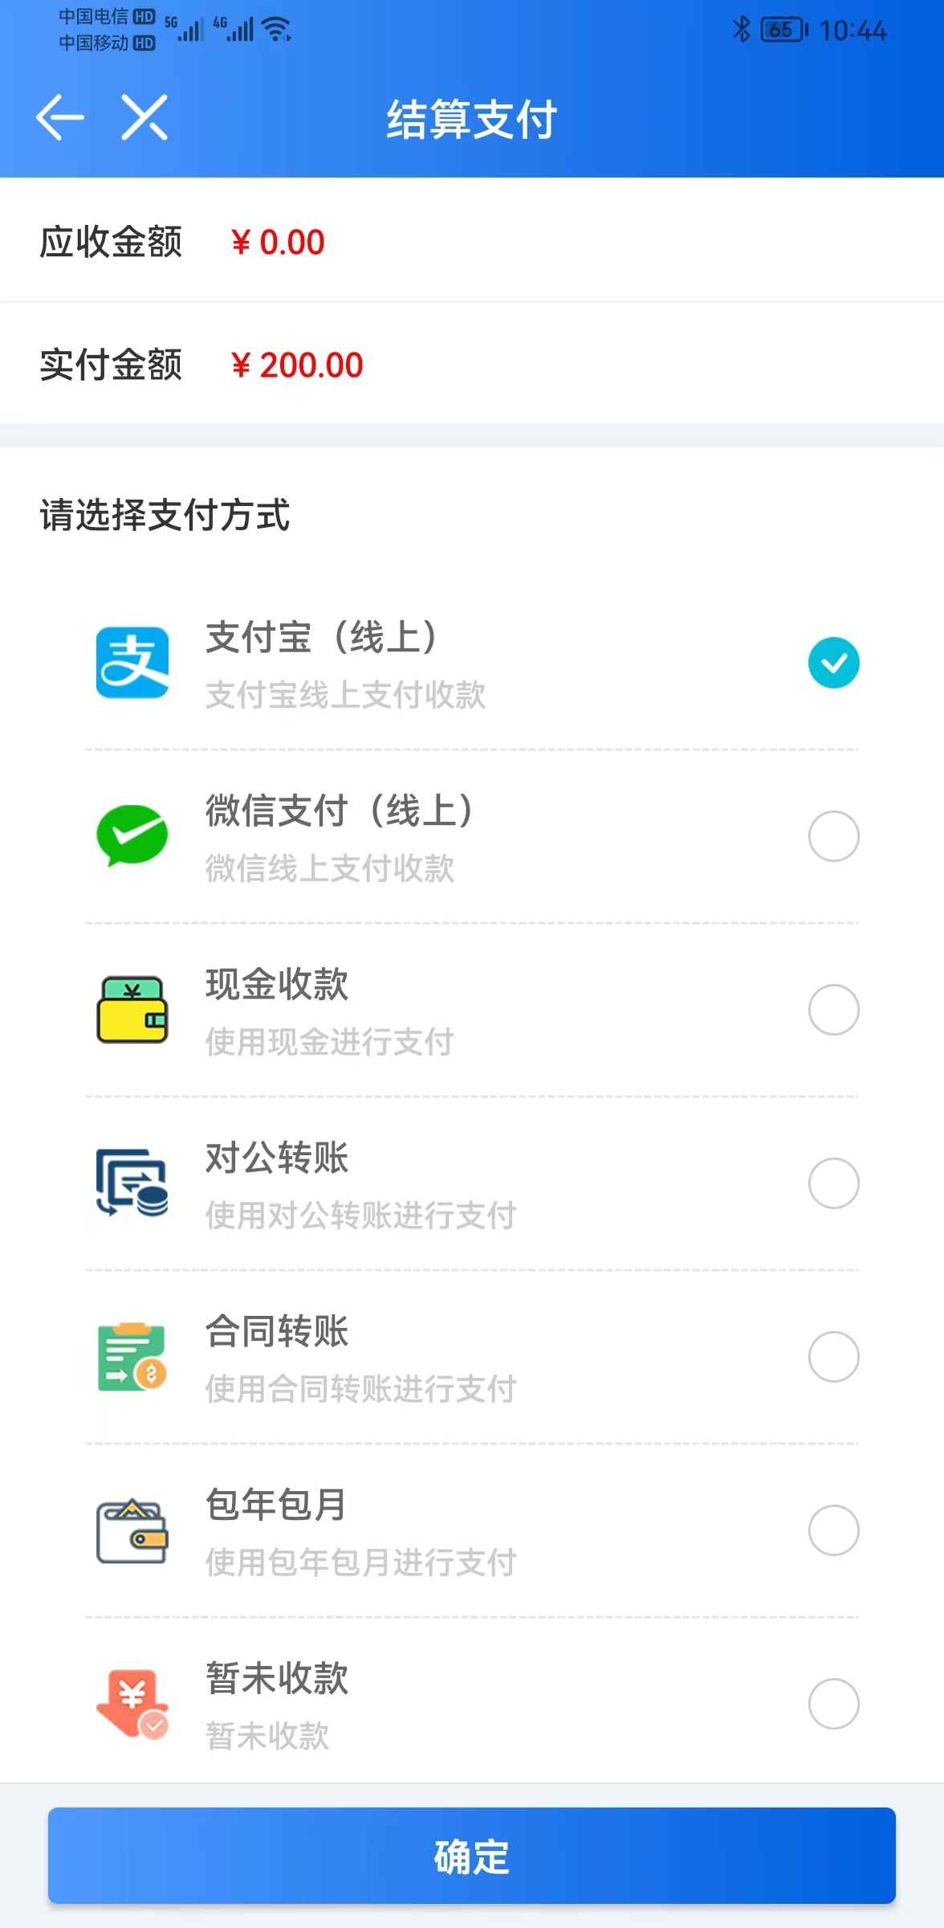
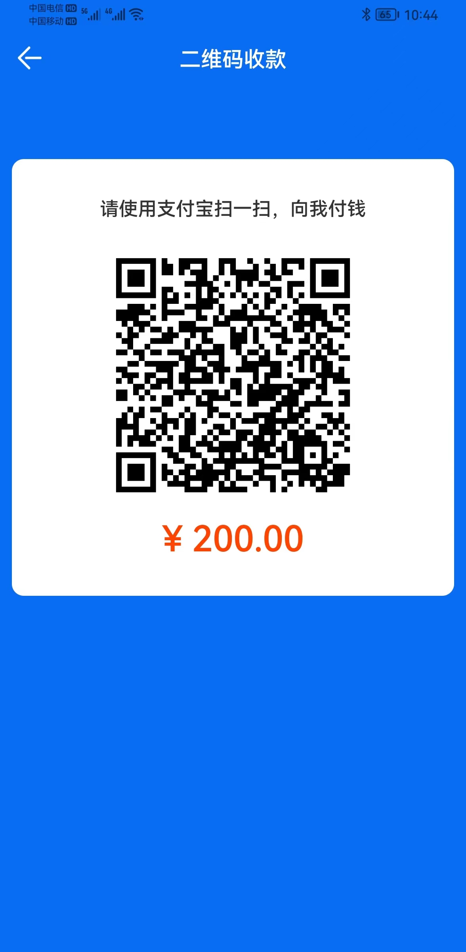
APP端接单流程
APP Order process

Slide 8
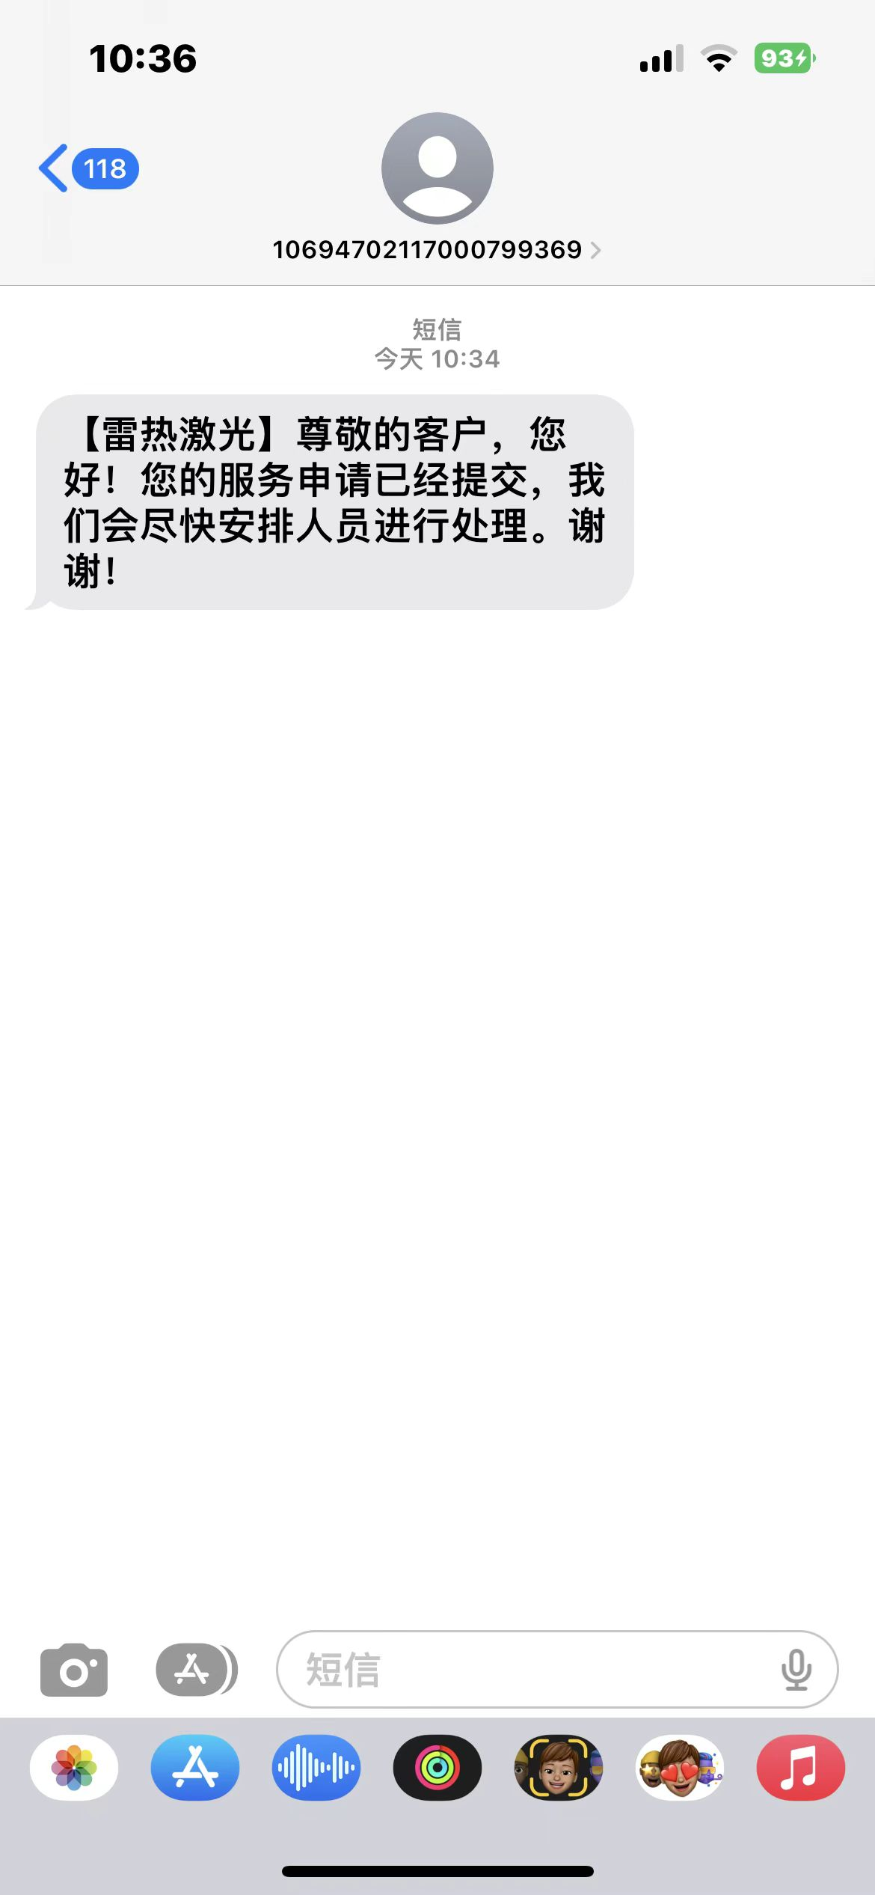
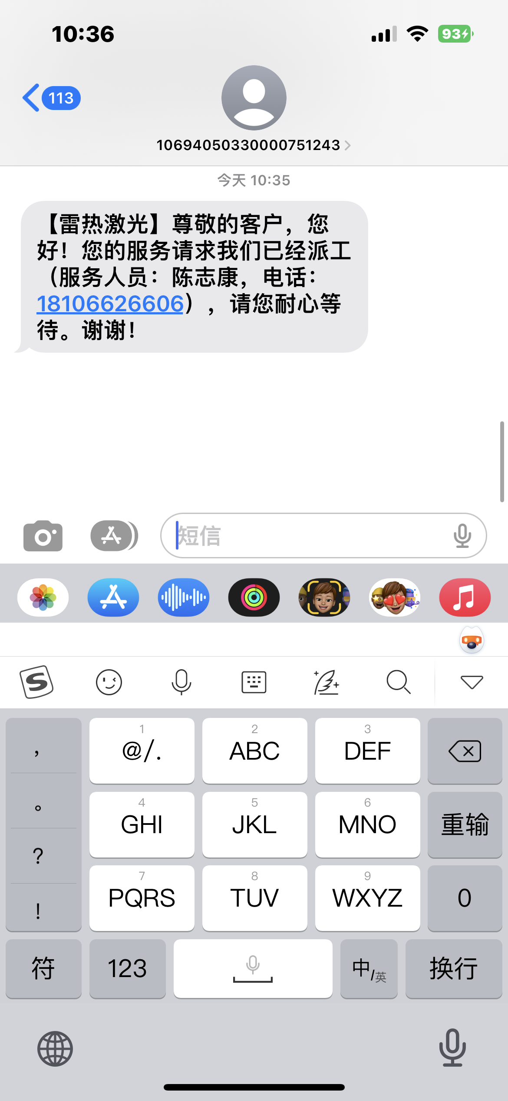
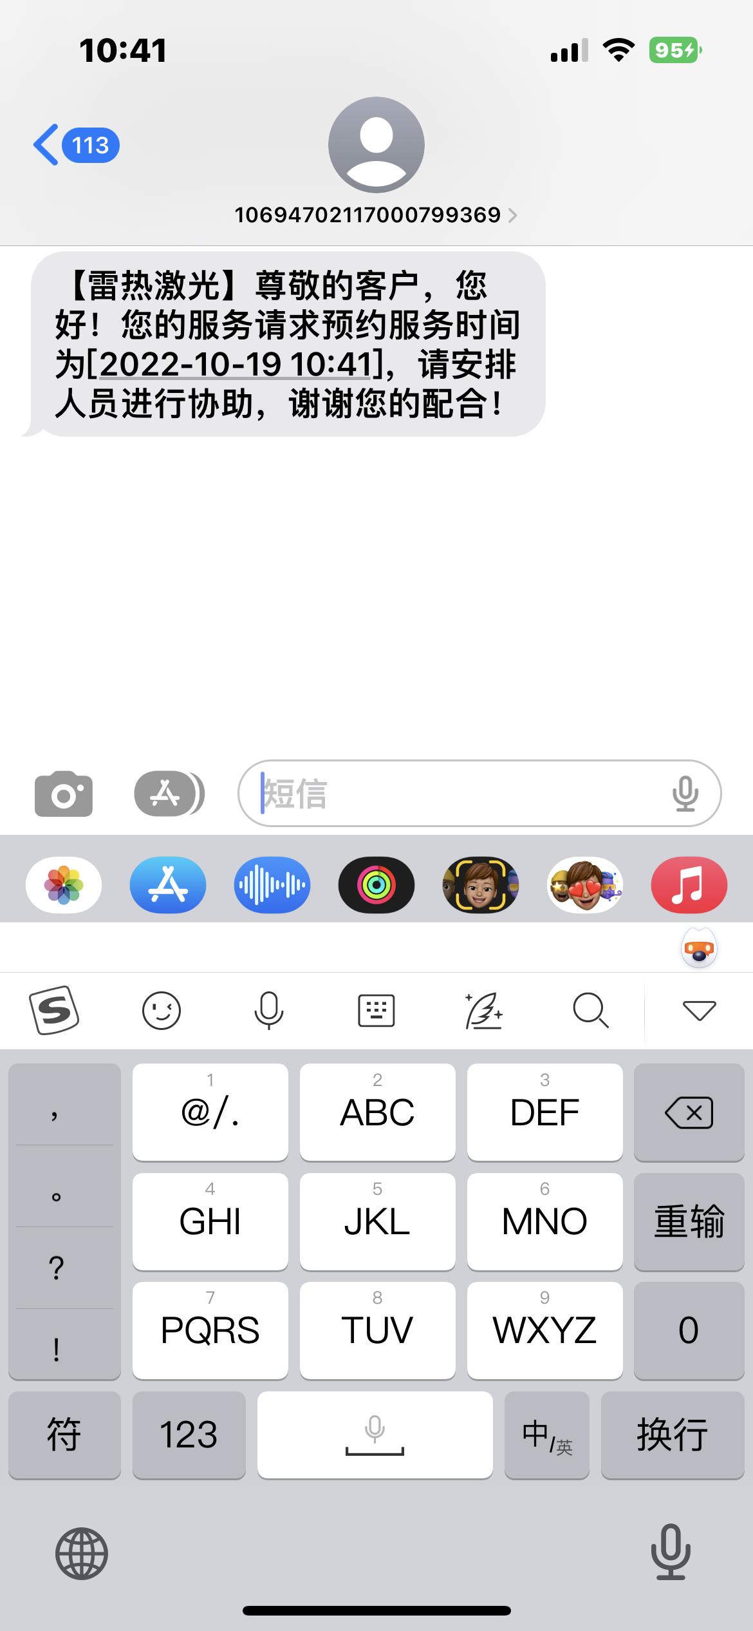
短信提示
Text message

Slide 9
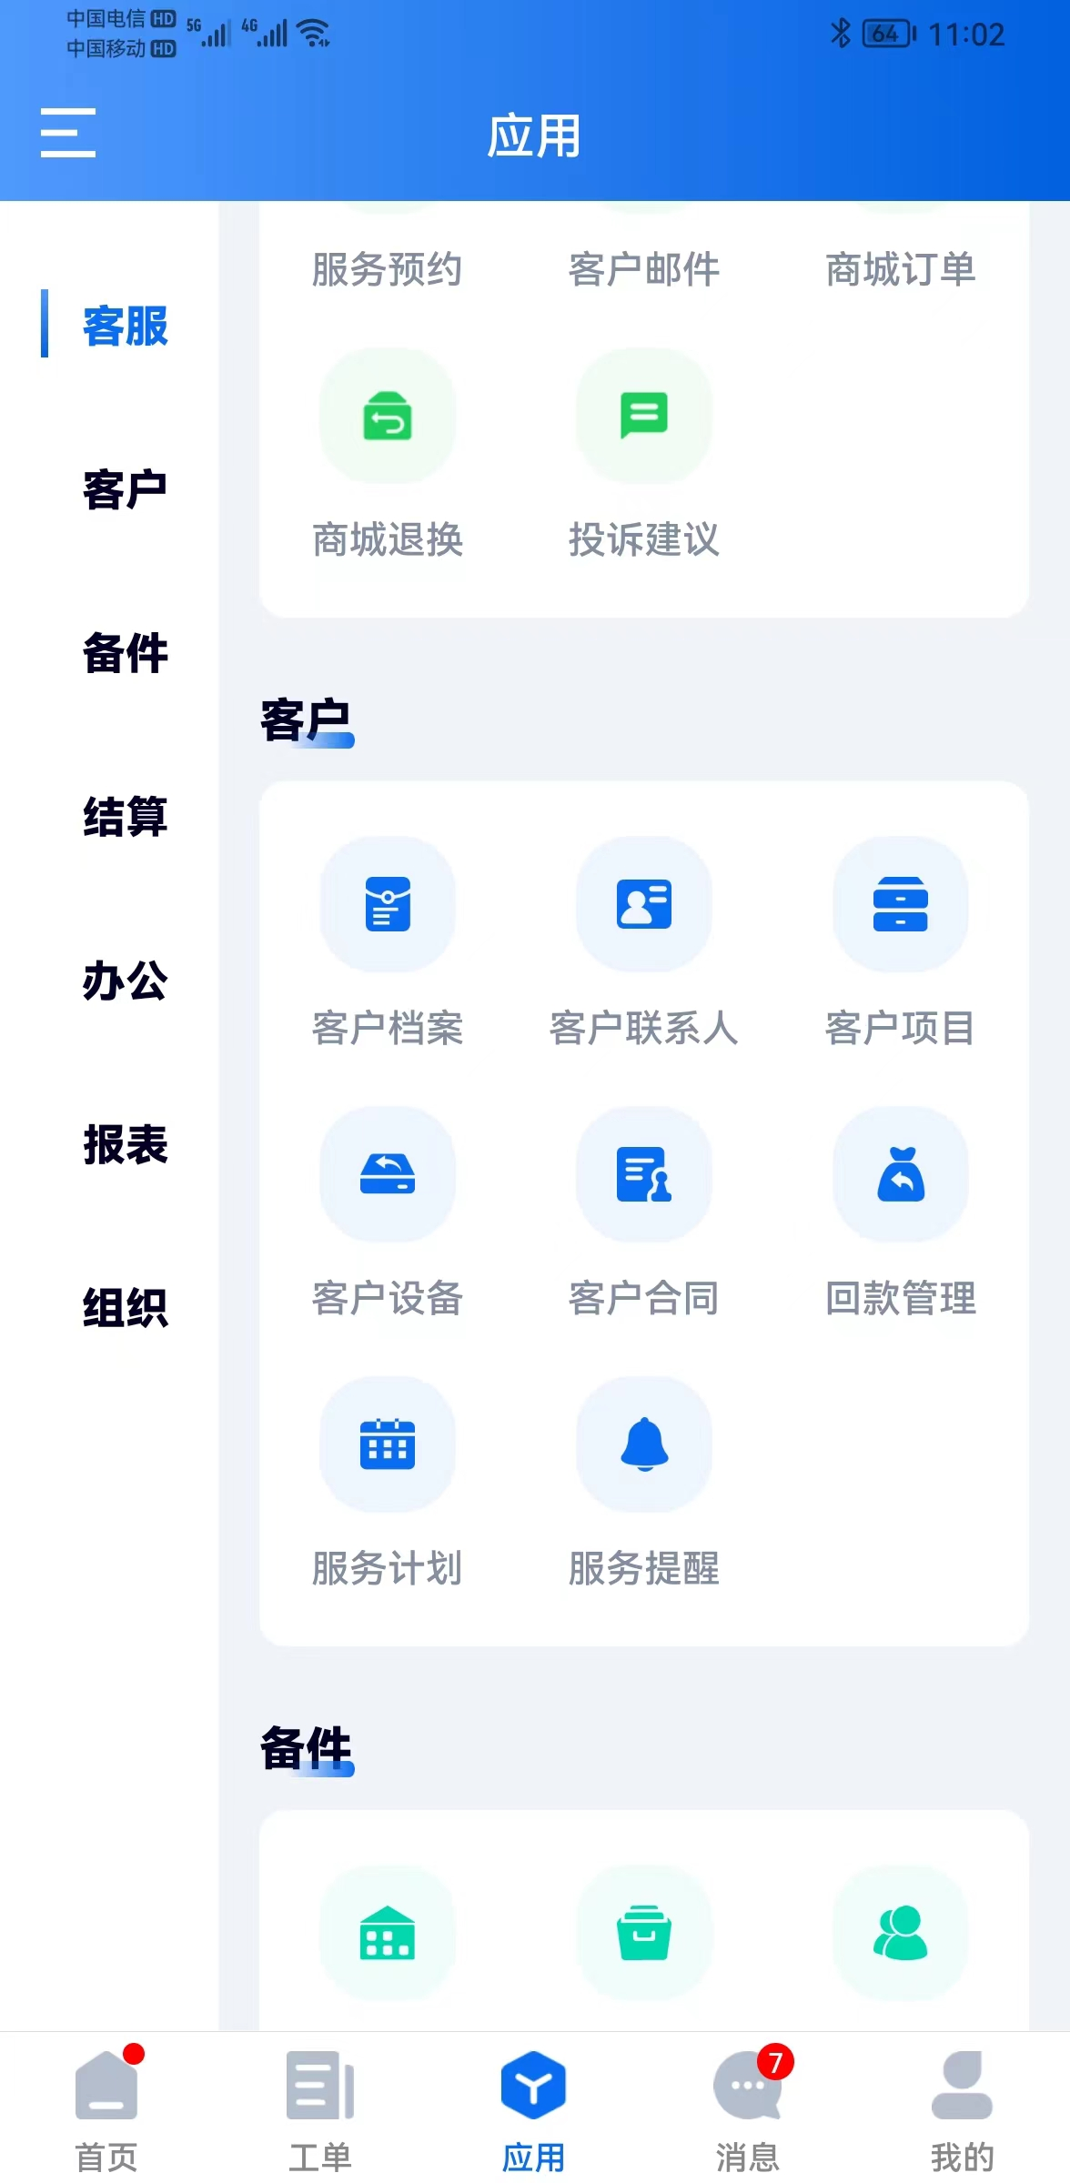
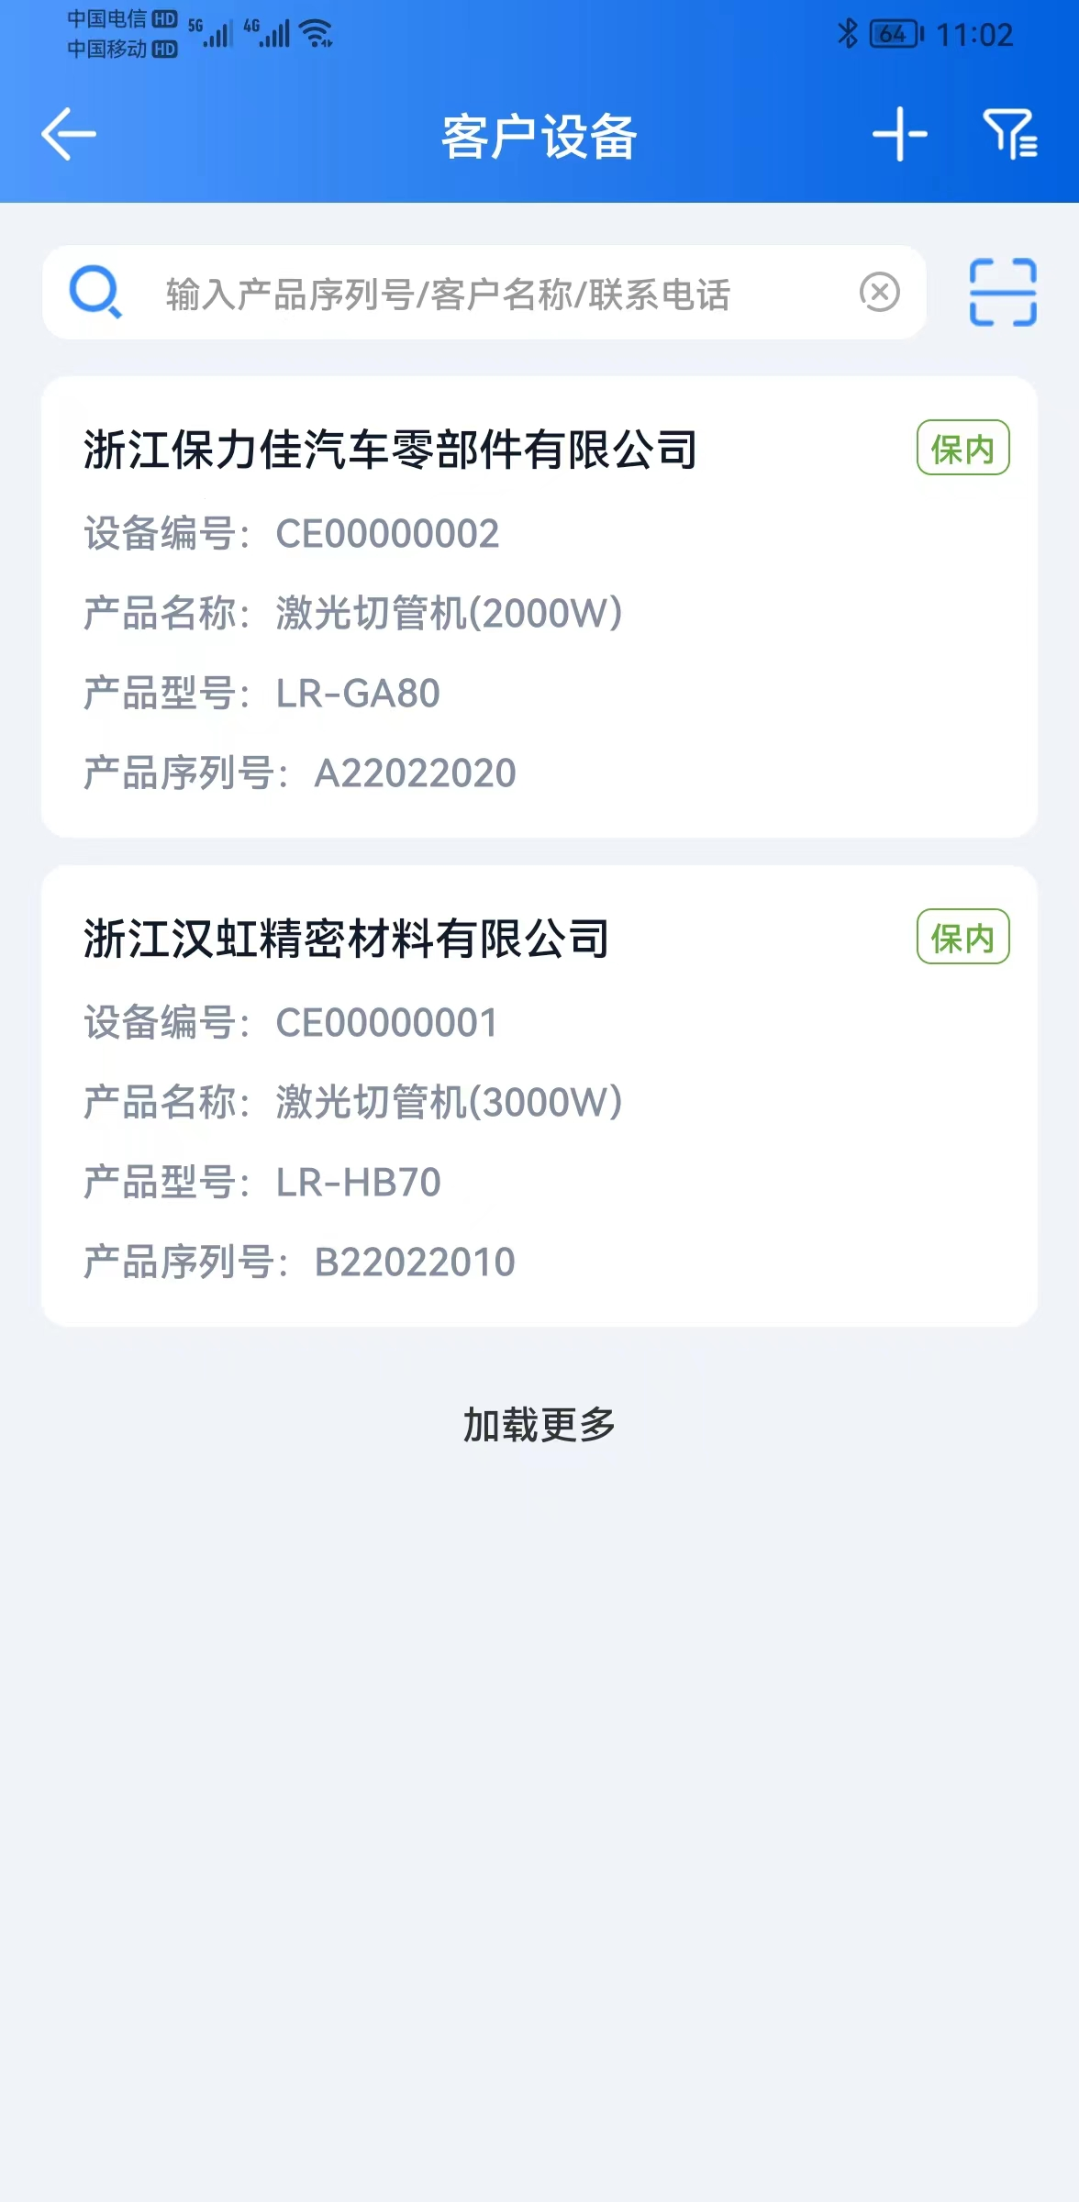
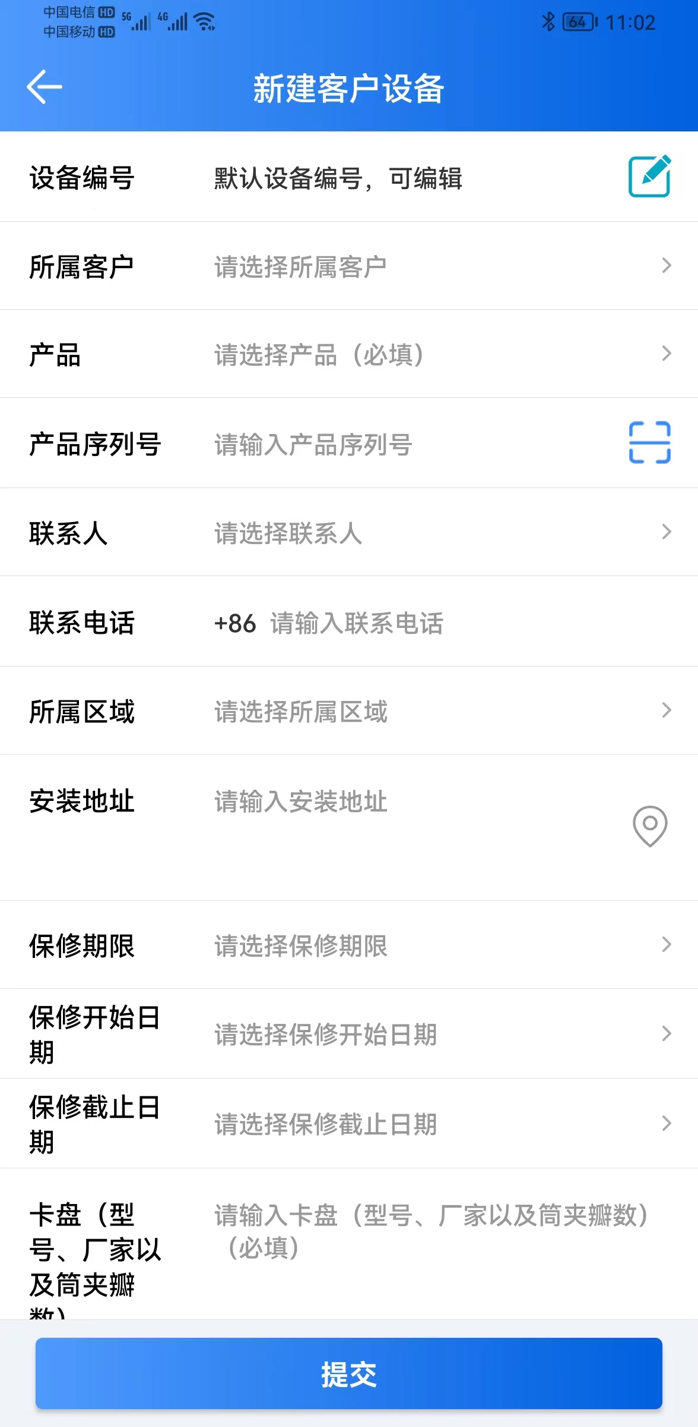
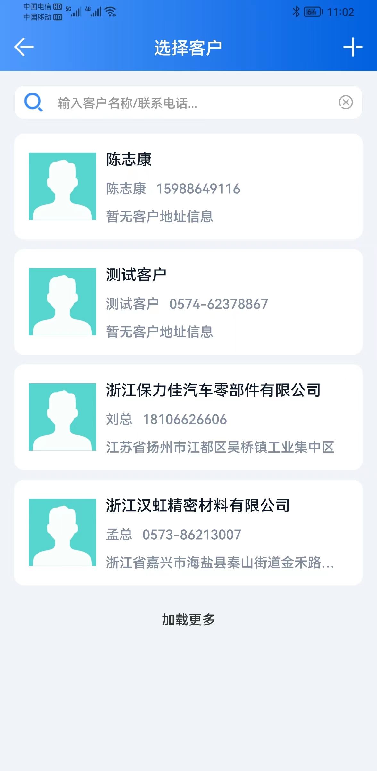
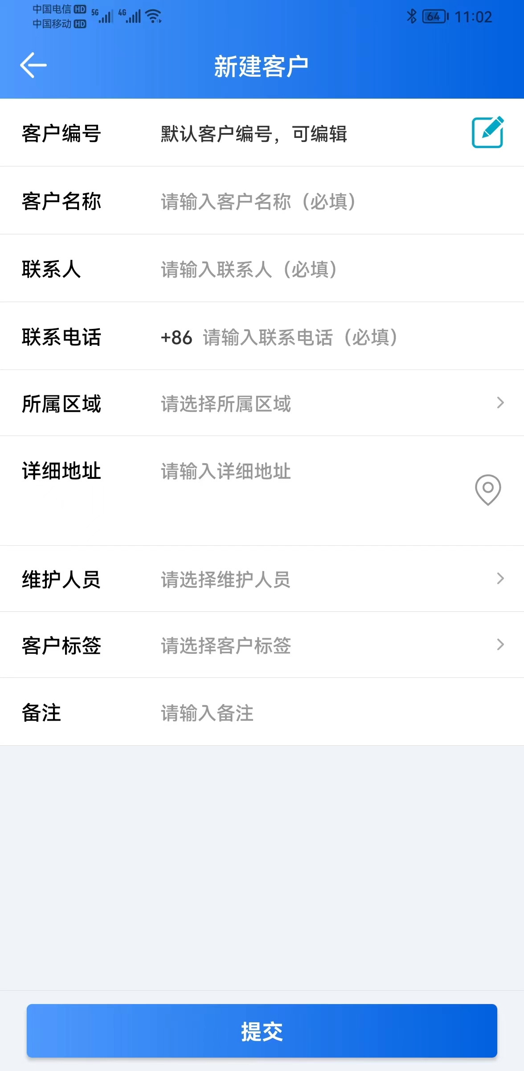
客户设备档案录入
Customer equipment file entry

Slide 10
宁波雷热激光科技有限公司
2022-10-25 陈志康

